Slide 1

拓 扑 排 序
主讲老师：陈小玉
著作：《趣学算法》《趣学数据结构》
《算法训练营：海量图解+竞赛刷题》（入门篇、进阶篇）

Slide 2



《算法训练营》入门篇、进阶篇
第2页

Slide 3
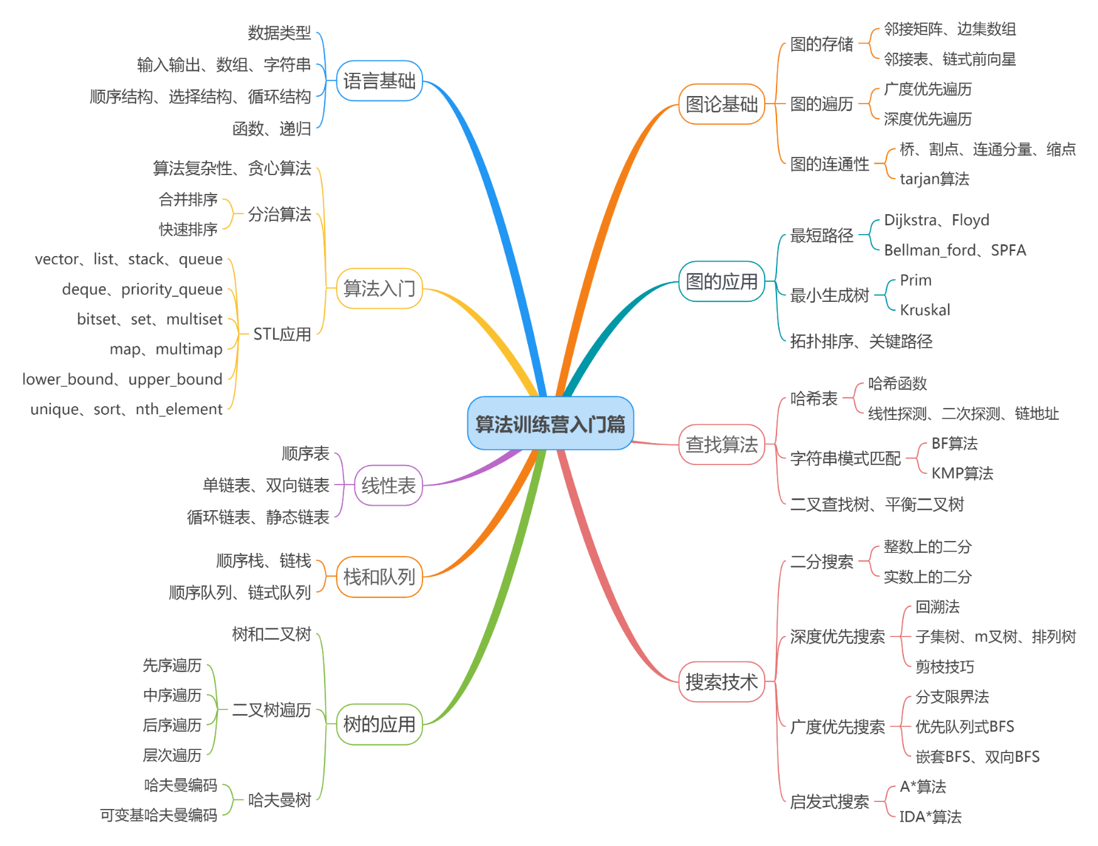


《算法训练营》入门篇
第3页
扫码购书
QQ群：1029262418

Slide 4

AOV网
第4页
一个无环的有向图称为有向无环图（DAG）。有向无环图是描述一个工程、计划、生产、系统等流程的有效工具。一个大工程可分为若干个子工程（活动），活动之间通常有一定的约束，例如先做什么活动、后做什么活动。
用顶点表示活动，用弧表示活动之间的优先关系的有向图，称为顶点表示活动的网（Activity On Vertex Network），简称AOV网。
扫码购书
QQ群：1029262418

Slide 5
AOV网
第5页
在AOV网中，若从顶点i到顶点j之间存在一条有向路径，称顶点i是顶点j的前驱，或者称顶点j是顶点i的后继。若<i，j>是图中的弧，则称顶点i是顶点j的直接前驱，顶点j是顶点i的直接后驱。
AOV网中的弧表示活动之间存在的制约关系。例如，计算机专业的学生必须完成一系列规定的基础课和专业课才能毕业。学生按照怎样的顺序来学习这些课程呢？

Slide 6
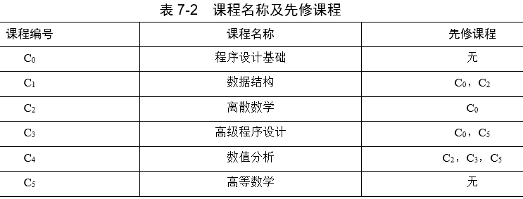
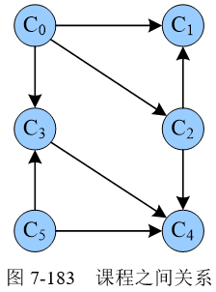
AOV网
第6页

Slide 7
拓扑排序
第7页
拓扑排序是指将AOV网中的顶点排成一个线性序列，该序列必须满足：
若从顶点i到顶点j有一条路径，则该序列中顶点i一定在顶点j之前。
注意：拓扑排序并不是唯一的。

Slide 8
拓扑排序
第8页
算法设计
1）求出各顶点的入度，存入数组in[]中，并将入度为0的顶点入栈S。
2）如果栈不空，则重复执行以下操作：
• 栈顶元素i出栈，并保存到拓扑序列数组topo[]中；
• 顶点i的所有邻接点入度减1，如果减1后入度为0，则入栈。
3）如果输出的顶点数小于AOV网中的顶点数，则说明网中有环，否则输出拓扑序列。

Slide 9

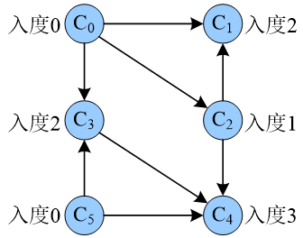
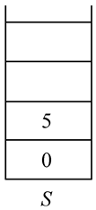
拓扑排序
第9页
一个AOV网如图所示，求其拓扑排序。
in[]
扫码购书
QQ群：1029262418

Slide 10
拓扑排序
第10页
算法实现

Slide 11
拓扑排序
第11页
算法分析
（1）时间复杂度：访问每个节点的邻接点，时间复杂度为O(e) 。n为节点数，e为边数。
（2）空间复杂度：辅助数组indegree[]、topo[]、栈S，空间复杂度为O(n)。

Slide 12
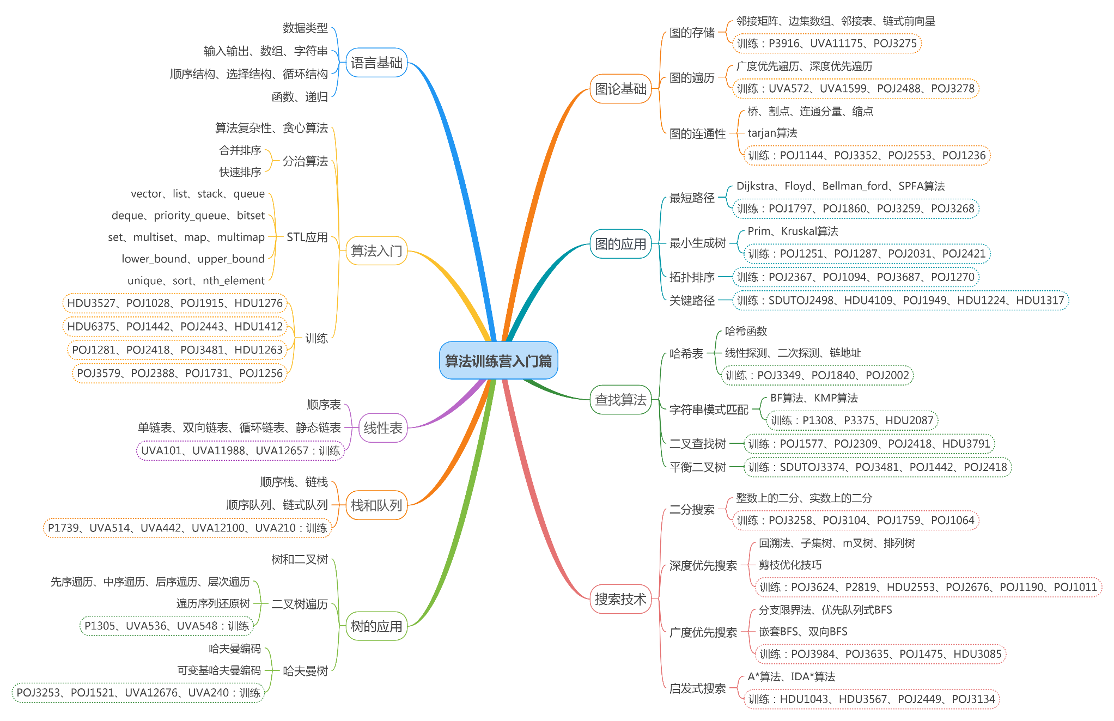
《算法训练营》入门篇刷题图谱
第12页
扫码购书
入门篇题单：https://vjudge.net/article/2652
QQ群：1029262418

